Slide 1

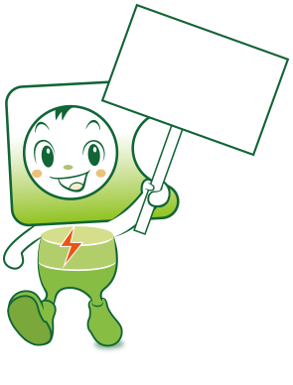
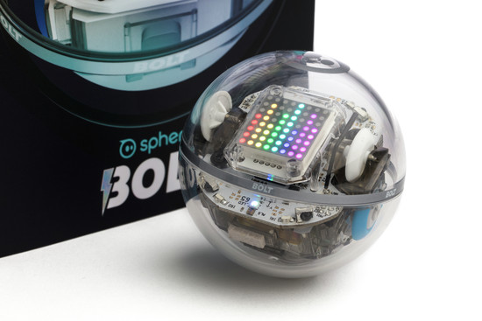
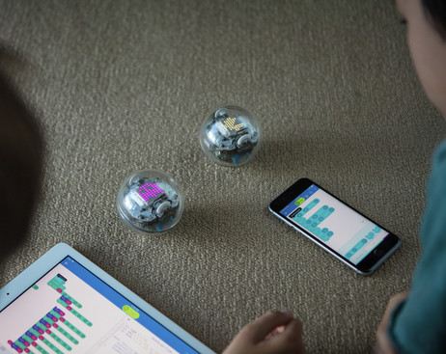
Ⅱ体験編
活動時間_約３０分
３ フィジカルプログラミング演習セット
「②ロボット・ボールでアート」
準 備
Sphero BOLT本体
操作するためのタブレット端末（Android，iOSなど）
「Sphero BOLT（スフィロボルト）」
Sphero社を使用
Notes:
（※ 「Sphero BOLT（スフィロボルト）」を使った演習です。）
この時間は，フィジカルプログラミングの一つとして「Sphero BOLT」を使った「ロボット・ボールでアート」の体験を行います。

Slide 2
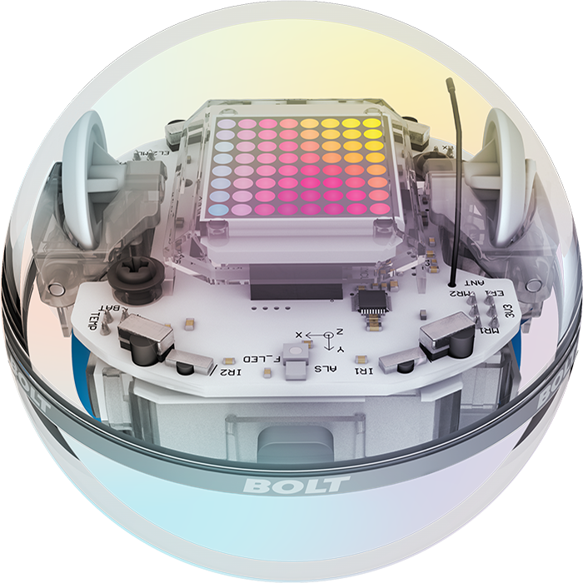
「Sphero BOLT」
特徴
本体に８×８LEDドットスクリーンがあり，動きだけでなく光のプログラミングもできる。防水加工がしてあるため水中での利用もできる。充電用のチャージメント，USBケーブルが付属する。ポリカーボネイトの硬いシェルで壊れにくく、構造がシンプルで部品が無くならない。透明のボールというデザインがかわいいと評判がよい。
Notes:
スフィロボルトは，本体に８×８のLEDドットスクリーンを搭載したボール型ロボットです。専用のアプリを使ってロボット動かしたり，プログラミングをしたりすることもできます。LEDドットスクリーンが付いているので，動きに合わせて光の色などもプログラミングすることができます。また，防水加工がしてあるので，水中での利用や水彩絵の具を利用したアートなど，様々な場面での活用が期待できます。

Slide 3
「 Sphero BOLT 」でできること
無料のアプリに対応している。アプリ内でプログラミングしたりや操縦したりして遊ぶことができる。 （ https://sphero-edu.jp/teaching/bolt/ ）
１ 描いた線を使ってプログラミング
２ Scratch風ブロックを使ってプログラミング
３ JavasScriptテキストの編集でプログラミング
※ いずれもアプリ「Sphero Edu」が必要
（Windows10，Android，iOS対応，無料）
Notes:
スフィロボルトは，ご覧のような三種類のプログラミングができ，無料アプリ「Sphero Edu（スフィロ イーディーユー）」を使って，子供たちに様々なプログラミング体験，ロボットを動かすという体験をさせることができます。
１の「描いた線を使ってプログラミング」では，アプリ画面に描画した線のとおりロボットを動かすことができます。２の「Scratch（スクラッチ）風ブロックを使ってプログラミング」では，スクラッチの画面に似た画面でブロックを使ってプログラミングすることができます。３の「JavasScript（ジャバスクリプト）テキストの編集でプログラミング」では，プログラミング言語の一つであるJavasScriptを使った本格的なプログラミングもすることができます。
いずれも，スマホやタブレット端末に無料で入れられるアプリをインストールすることで使うことができます。

Slide 4
「 Sphero BOLT 」のセンサー等
次のようなセンサー等を搭載している。 （ https://sphero-edu.jp/teaching/bolt/ ）
１ ジャイロスコープ
２ 加速度計
３ BOLT同士の赤外線通信
Notes:
スフィロボルトには，御覧のようなセンサー等を搭載しており，様々なプログラミング体験をさせることができます。
１の「ジャイロスコープ」や２の「加速度センサー」を使えば，例えばスフィロボルト本体が落下したり，投げたりすることで反応するプログラムを作ることができます。
３の「BOLT同士の赤外線通信」を使えば，いくつかのスフィロボルトを同時に動かし，１台について行く，近づくことで反応するなどのプログラムを作ることができます。

Slide 5
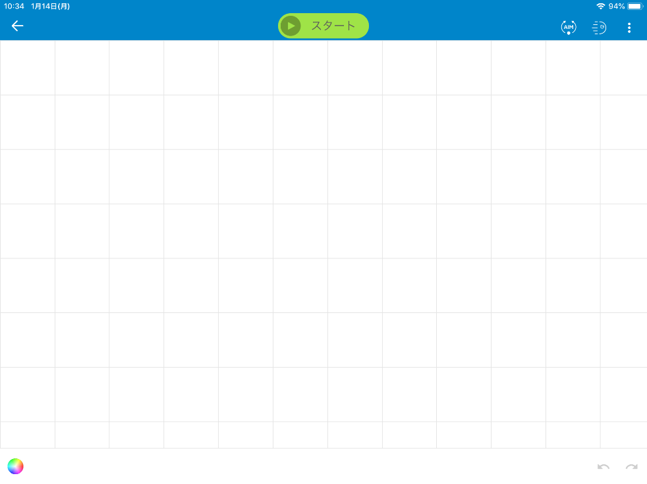
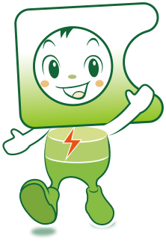
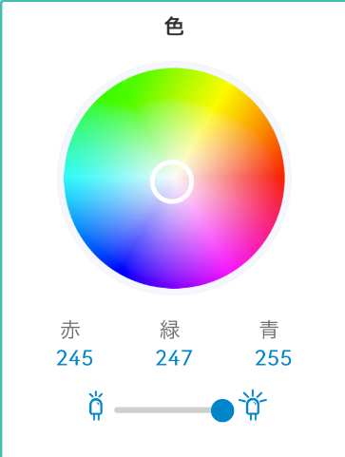
「描いた線を使ってプログラミング」
自由に描画し，その線のとおりに本体が動く。
色の変更画面を呼び出す。
Notes:
それではそれぞれのプログラミング体験の概要を説明します。
「描いた線を使ってプログラミング」では，「ドロー」と呼ばれる機能でプログラミングします。
アプリ画面にスフィロ本体を動かす軌跡を描いていきます。
線の色を変えることで，LEDスクリーンの光の色を変えることも可能です。

Slide 6
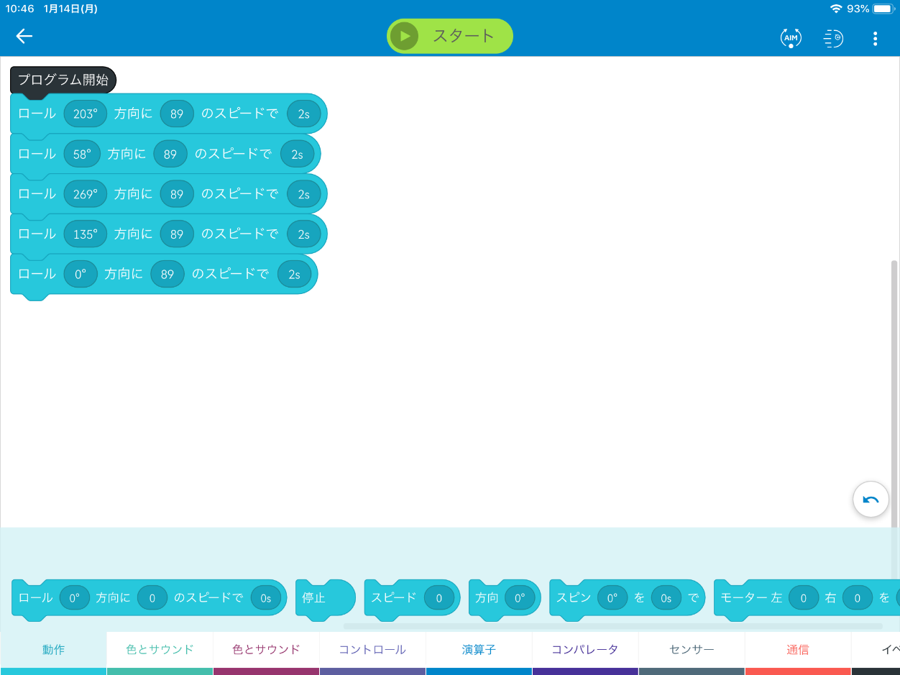
「Scratch風ブロックを使って
プログラミング」
ブロックを並べてプログラミングする。
使用するブロックを呼び出す。
Notes:
次に「スクラッチ風ブロックを使ってプログラミング」では，「ブロック」と呼ばれる機能でプログラミングします。
アプリ画面で，様々な機能をもったブロックを並べてプログラミングしていきます。
スクラッチとは違った役割をもつブロックも多数ありますが，プログラムを作っていく工程（ブロックを組み合わせて作ること）は同じです。

Slide 7
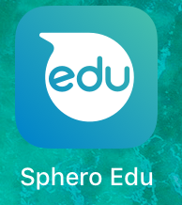
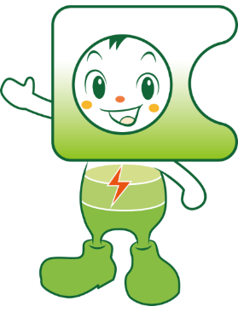
「描いた線を使ってプログラミング」
にチャレンジ！
プログラミングするための準備
１ プログラミングするための無料アプリ「Sphero Edu」をインストール。
２ 「サインアップ」では「ゲストのまま続ける」ですぐにロボットを試せる。
・Win10
・iOS
・Android
Notes:
それでは，早速，「描いた線を使ってプログラミング」に挑戦してみましょう。
まずは，専用の無料アプリ「Sphero Edu(スフィロイーディーユー）」をインストールします。
（もし，インストール作業が終わっていたら，このスライドは省略してください。）
Windows10なら「Microsoftストア」（マイクロソフトストア）から
iOSなら「App Store」（アップストア）から，Androidなら「Google Play」（グーグルプレイ）からインストールしてください。
途中の「サインアップ」では「ゲストのまま続ける」で，すぐにロボットの操作が試せますが，
アカウントがあると，プログラムの保存やアクティビティ（課題式チュートリアル）などのコミュニティにも参加できます。

Slide 8
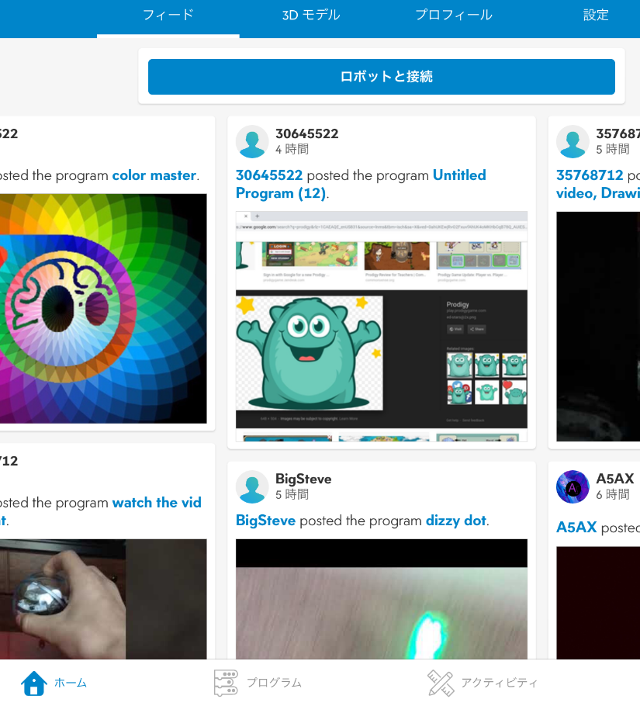
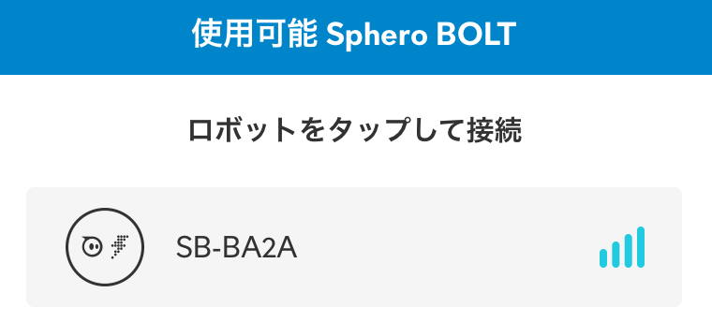
「描いた線を使ってプログラミング」
にチャレンジ！
ロボットの接続
１ はじめて接続する場合は下の「ホーム」，上の「ロボットに接続」ボタンをタップしてロボットの種類と「ロボット名」を選択する。
２ 接続できるとメッセージとともにLEDが反応する。
Notes:
次にロボット本体との接続を行います。
（スフィロボルトは，事前に充電を完了しておいてください。２時間連続で使用することができます。）
ロボット本体とは，Bluetoothで接続しますので，端末のBluetoothをオンにしておきましょう。
はじめて接続する場合は，アプリ画面の下「ホーム」をタップし，
表示された画面の上の「ロボットに接続」をタップします。
次に，ロボットの種類で「Sphero BOLT」，検索されたロボット名を選び，接続完了です。
正しく接続されれば，メッセージと共に本体のLEDが点灯します。
（もし，正しく接続できない場合は，Bluetoothや充電状況を確かめてください。
同時にたくさんのSphero BOLTを接続する際は，一つずつ接続するなど，ロボット名を確認する必要があります。）

Slide 9
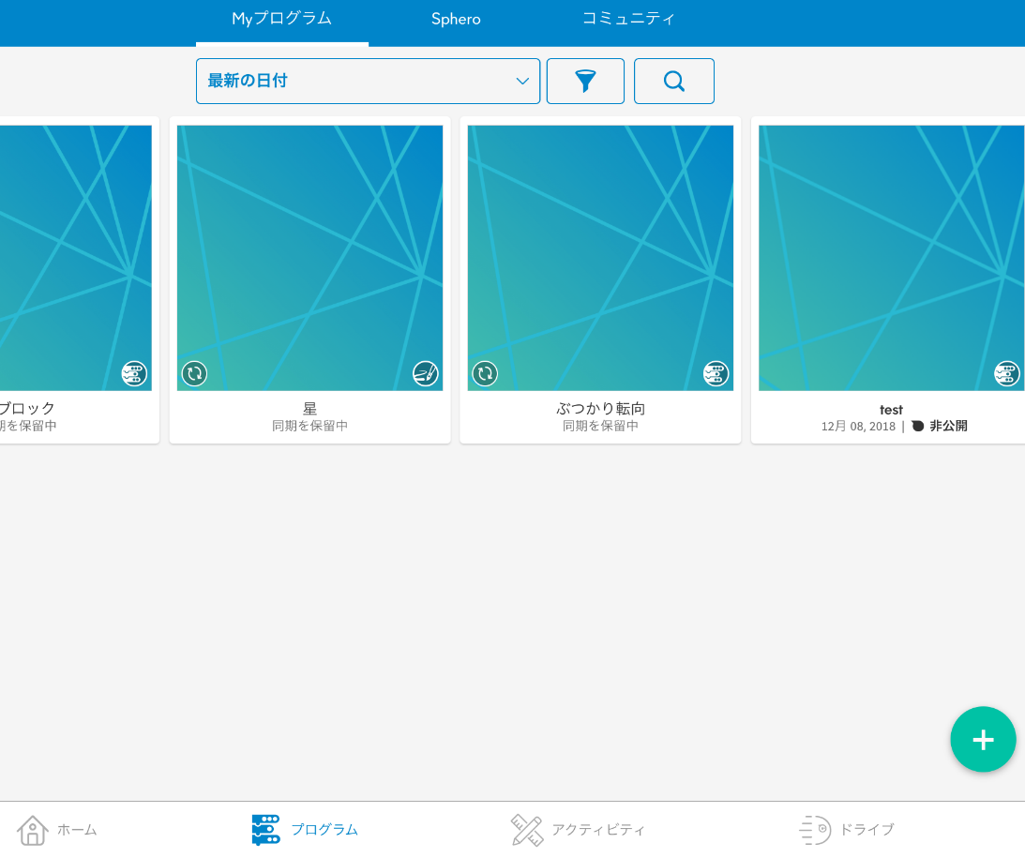
「描いた線を使ってプログラミング」
にチャレンジ！
「ドロー」の選択
１ 「プログラム」を選択する。
２ 新規作成をタップする。
Notes:
いよいよプログラミングをしていきます。
アプリ画面下の「プログラム」を選択し，＋マークの新規作成をタップしてください。

Slide 10
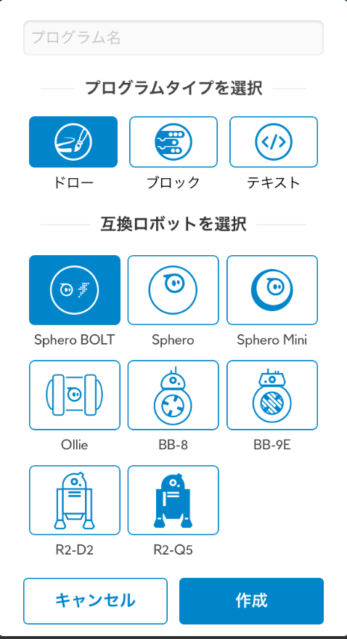
「描いた線を使ってプログラミング」
にチャレンジ！
「ドロー」の選択
１ 「プログラム名」を記入する。
２ 「ドロー」，「Sphero BOLT」，「作成」の順番にタップする。
プログラム名
Notes:
表示された画面で，「プログラム名」を記入します。今回は「テスト」など適当な名前を記入しましょう。
そして，「プログラムタイプを選択」で「ドロー」，「互換ロボットを選択」で「Sphero BOLT」，「作成」の順にタップします。

Slide 11
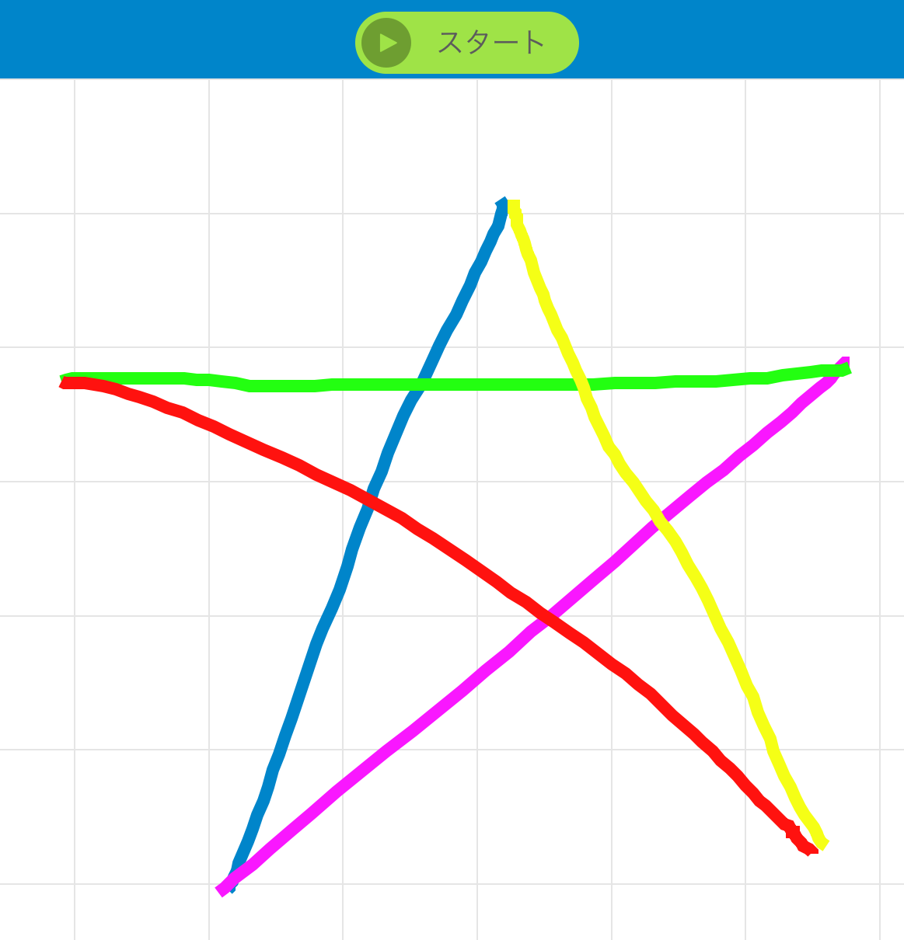
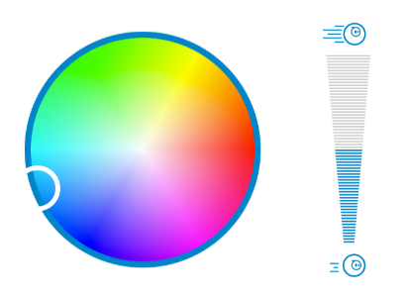
「描いた線を使ってプログラミング」
にチャレンジ！
１ 画面に形を描く。
２ 一筆書きでなくてもつながっていればOK！
３ 一画一画のLEDの色を変えてみる。（色設定→描画の順番に）
４ できたら，ロボットの方向を設定するため、画面右上の「AIM」ボタンで調整する。「スタート」を押して動きを確かめる。
Notes:
表示された画面に描画してみましょう。
一筆書きでなくてもつながっていれば，その軌跡どおりにロボットは動きます。
「スタート」ボタンをタップして，動きを確かめましょう。
描いた図形の線の長さと実際にロボットが動く距離の感覚は，試しながらつかむとよいでしょう。
左下の色選択をすると，ロボットが動くときのLEDの色を指定することができます。
一画ずつ色を変えてみてもいいでしょう。その際は，色の選択の後，描画をしてください。
（色指定をする画面の横のスライダーで，動く速さも調整できるようになっています。）
いかがでしたか。思うように動かすことはできたでしょうか。
ホーム画面下の「ドライブ」を選択すれば，コントローラを使って自由に動かすこともできます。

Slide 12
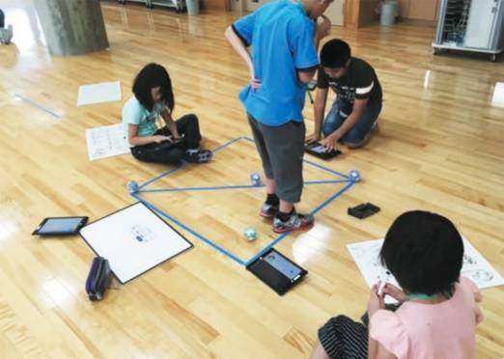
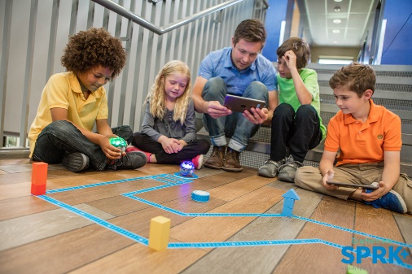
実践事例
教科等 | 実践事例
国語 | 第６学年「やまなし」の学習後，物語の内容に沿って，動きをプログラミングによって再現した。
算数 | 第５学年「図形」の学習後，正多角形を床の上で正確になぞらせるようにプログラミングした。
理科 | 第６学年「太陽と月」の学習後，地球を含めた３つの天体を動きをプログラミングし，再現した。
学校裁量 | 右折や左折，カーブなどがあるコースを時間や正確さを競わせてプログラミングに取り組ませた。
※ 画像はhttps://sphero-edu.jp/より参照。
Notes:
さて，この「Sphero BOLT」を使って，どのような授業実践が考えられるでしょうか。
インターネット上には，ご覧のような実践事例が掲載されています。
（時間や状況，実態に応じて事例内容を紹介してもよいかと思います。）
詳細はホームページを確認してみてください。

Slide 13
まとめ
１ 機動性，LED，センサーを用いた実践
が可能。
・ 各教科等での学習後，表現活動での活用
→ 国語（物語），算数（図形），理科（惑星），図工（デザイン），体育（表現） ※ 詳細はホームページ（ https://sphero-edu.jp/ ）等を参照してください。
２ その他，工夫次第で様々な指導に応用可能。
・ 加速度センサーを利用して，キャッチボールで答える英語クイズを作る。 など
Notes:
まとめを行います。
「Sphero BOLT」は，機動性，LED，センサーを用いた実践が可能です。
各教科等での学習後，表現活動としての活用が考えられます。
さらに，工夫次第で様々な指導に応用可能だということです。
例えば，加速度センサーを利用して，本体のキャッチボールで答える英語クイズを作ることなども考えられます。
（音声やサウンドに関してもプログラミングできますが，その音は操作端末から聞こえます。）

Slide 15
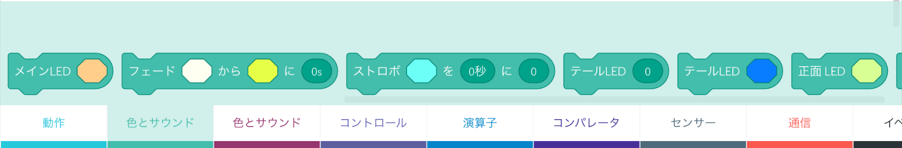
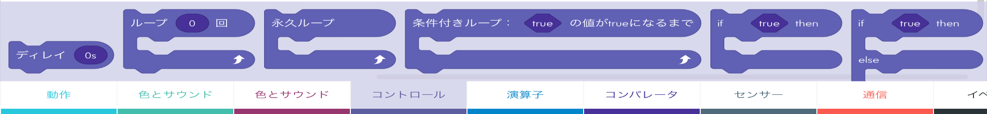
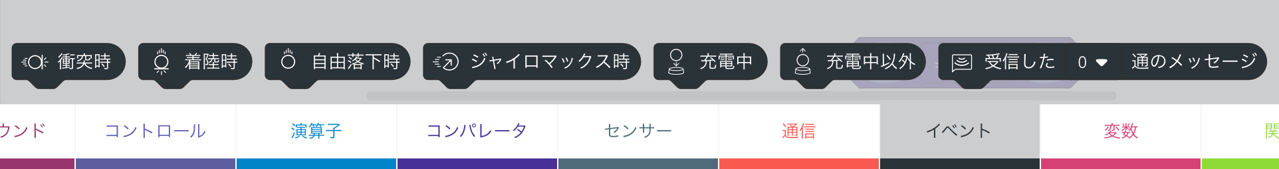
（参考） Sphero BOLTでできる，
その他のプログラミング
２ Scratch風ブロックを使ってプログラミング
Scratchにはないブロックもある。
ブロックを組み合わせてプログラミングし，動かすことができる。
Notes:
（スライド15～20は，その他の機能の紹介です。参考程度に見ていただくか，省略しても全く問題ありません。）
参考として，その他の機能を紹介します。
「Scratch風ブロックを使ってプログラミング」では，動きをブロックでプログラミングすることが可能です。
Scratchとは異なる各種センサーに関するブロックも存在します。

Slide 16
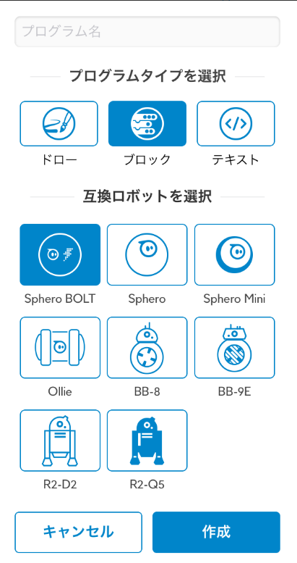

（参考） Sphero BOLTでできる，
その他のプログラミング
２ Scratch風ブロックを使ってプログラミング
「ドロー」での演習と同じことを「ブロック」でプログラミングしてみる。
プログラム名
１ 新規作成で「ブロック」を選択する。
Notes:
今回は，先程の「ドロー」で行った星形の動きを「ブロック」でやってみます。
「プログラム」の「新規作成」で，「プログラムタイプを選択」で「ブロック」を選んで準備します。

Slide 17
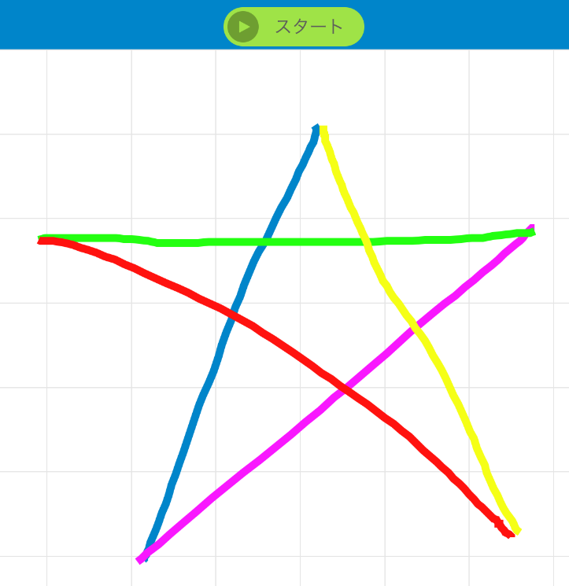
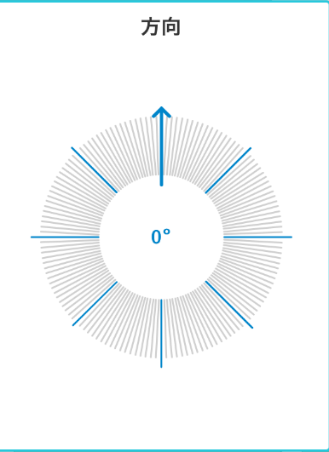

（参考） Sphero BOLTでできる，
その他のプログラミング
２ Scratch風ブロックを使ってプログラミング
「ドロー」での演習と同じことを「ブロック」でプログラミングしてみる。
どのブロックをどのように使えばいいでしょうか。
【ヒント】
Notes:
どんなブロックを並べて組み合わせればよいでしょうか。
（時間をおいてヒントを出す）
ヒントは，「ロール」のブロックです。
そして，角度も大切です。

Slide 18
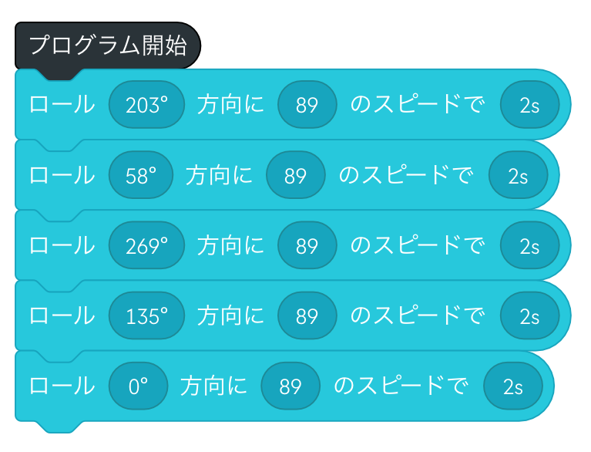
（参考） Sphero BOLTでできる，
その他のプログラミング
２ Scratch風ブロックを使ってプログラミング
「ドロー」での演習と同じことをブロックでプログラミングしてみる。
【ポイント】
「ロール」のブロックで，角度はロボットの正面を０°として右回りに指定できます。左の例もおおよその角度を設定してあります。
Notes:
「星」のような図形を描かせるためには，画面のようにおおよその数値を設定してブロックを組み合わせるといいようです。
問題は角度です。
ロボットの正面（スフィロのマークが正面。「Sphero」の文字が背面。AIM機能を使って調整できます。）を０°として右回りに指定できます。進行方向に対して角度を指定するのではなく，絶対的な角度の指定ですので，イメージしやすいのではないでしょうか。
この例もおおよその角度を設定してあります。

Slide 19
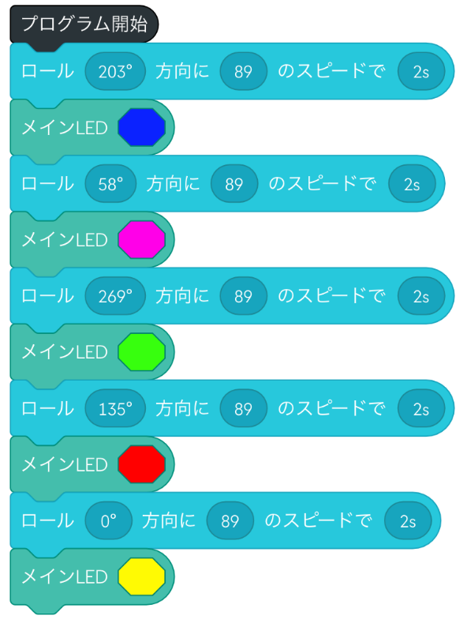
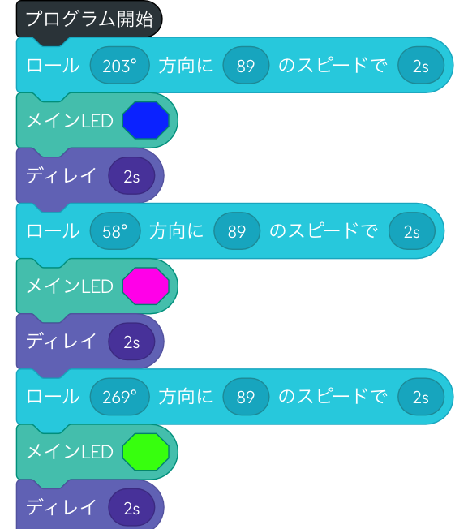
（参考） Sphero BOLTでできる，
その他のプログラミング
２ Scratch風ブロックを使ってプログラミング
「ドロー」での演習と同じことをブロックでプログラミングしてみる。
【ポイント】
色の指定も加えます。
実際は走りながら方向を変えているので，正確に動きません。そこで，あるブロックを使います。
Notes:
あとは，ひとつひとつの動きに「メインLED」ブロックで，LEDの色を組み合わせます。
先程の「ドロー」では，動きながら向きを変えるので，床の材質や抵抗もあり，正確に図形の軌跡を描くことが難しかったかもしれません。
しかし，あるブロックを使うと，かなり正確に図形の軌跡を描くことができます。
（しばらくして）
それは「ディレイ○秒」のブロックです。これを一つ一つの動きの間に入れることにより，想定に近い図形の軌跡を描くことができます。

Slide 20
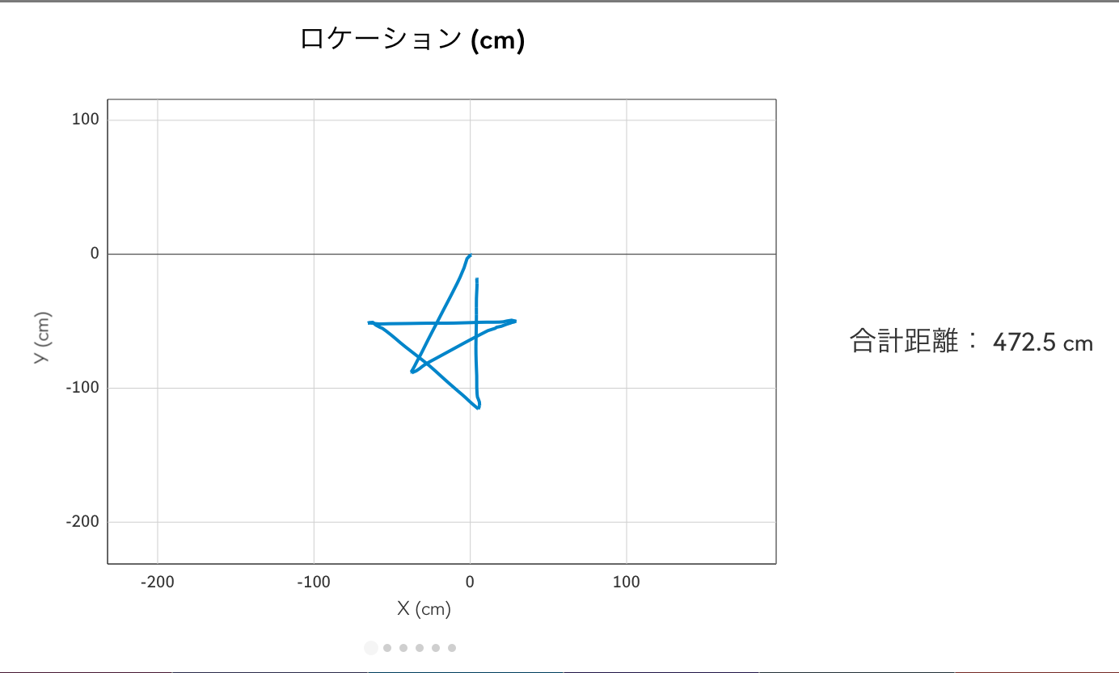
（参考） Sphero BOLTでできる，
その他のプログラミング
２ Scratch風ブロックを使ってプログラミング
「ドロー」での演習と同じことをブロックでプログラミングしてみる。
実際に「スタート」して，左のような実行画面が表示されれば，OKです。
Notes:
画面には，動いた軌跡が表示されます。
画面のような軌跡が表示されれば，うまくいっていると思います。
各数値の調整をして，目的の形により近づけるように試行錯誤してみましょう。

Slide 21
（参考） Sphero BOLTでできる，
その他プログラミング参考リンク
https://sphero-edu.jp/athome/
描いた線でプログラミングから、Scratch風ブロックプログラミングで
正方形や三角形、ロボットに掛け算の答えを喋らせるプログラムなど参考に
なるプログラムを紹介
https://sphero-edu.jp/curriculum/manual/
教科での活用事例、指導案、ワークシートの紹介。ダウンロード可能です。
関連の書籍
「Sphero Edu 完全ガイド」（小学館）

